Slide 1


筑底之路漫漫
分析师：石丽红
期货交易咨询从业信息：Z0014570
助理研究员：涂标
期货从业信息：F03128525
联系电话：023-81157334
二〇二四年十一月
期货交易咨询业务资格：证监许可〔2011〕1461号

Slide 2
策略展望
花生：“筑底”节奏缓慢，反转向上逻辑亦不充分。
上月策略回顾：前期逢高沽空节奏被产地农户惜售及南方销区价格反弹共同打破，花生现货出现超半月的上涨行情。尽管缺乏实际成交量配合，在基层上量有限背景下，01合约仍实现一定涨幅。月间方面整体以区间震荡为主，油厂入市积极性有限，导致相关题材发酵力度不足。“供需僵持”使得花生交易陷入瓶颈，趋势性行情暂未出现。
单边上：目前PK2501合约在8000附近陷入较大波动，预计年前将出现多轮震荡。利空因素仍集中在后期上量增加、现货价格松动以及油商分离等。利多因素集中在干货数量不足、油厂年前补库以及天气端扰动。目前沽空仍符合基本面趋势，但估值来看下方空间亦有限，警惕“移仓”行情出现。
套利上：可考虑PK01-05正套。近期月间走弱较多，但25年春节时间稍前，油厂补库节点或提前，12月中下旬走出正套行情概率仍较大。若01价格跌破7600，可少量建立期货多单，并配置看跌期权保护。

Slide 3
南方销区消费“触底反弹”，不宜过度看弱需求
来源：同花顺，中信建投期货整理
节前南方市场对于“中秋”、“国庆”备货意愿有限，月饼、坚果类消费偏弱，但节后南宁仁义市场走货转强，花生油价格出现反弹。叠加本年度花生种植推迟，南方销区供应短时间内转紧，现货出现一定程度反弹。
目前来看24年广东主销区消费同比持平，虽然弱于2022年，但下降空间也比较有限。

Slide 4
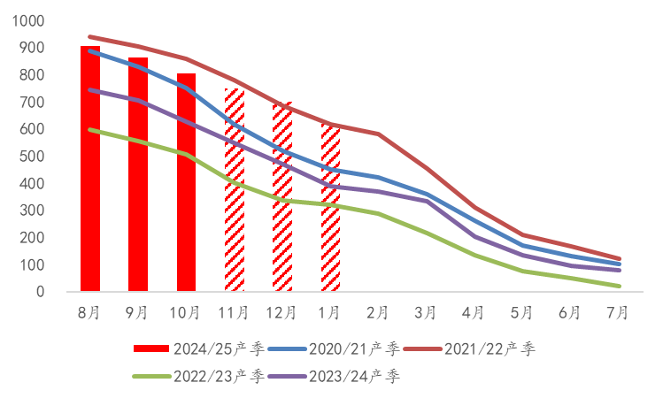
产量无忧，但销售节奏缓慢
产地余货数量推理（万吨）
来源：花生精英网、国家粮油信息中心，中信建投期货整理
目前来看全国产量预计小幅增产，并未出现明显减产现象，但目前销售节奏缓慢。国庆后花生现货市场陷入年内低谷期，导致河南等地农户惜售，目前外出务工人数较多，基层上货不足，客观上具备挺价条件。
从年度平衡表来看，24/25年度整体供需料同比增加，但期末库存仍出现上升趋势，因此逢高沽空符合基本面趋势。

Slide 5
农户“不认卖”的主观因素：价格逼近历史底部
来源：我的农产品网，中信建投期货整理
河南、辽宁等地部分农户惜售主要基于历史经验和成本考虑。10月花生现货价格已低于23年，并朝2017-2018年历史低点靠近。11月期间现货价格反弹超越23年同期，但仍处于历史偏低位置。以当前价格出售农户仍有利润，但整体收入偏低。
逢高沽空符合基本面逻辑，但从估值来看目前市场对下方成本支撑较有信心。

Slide 6
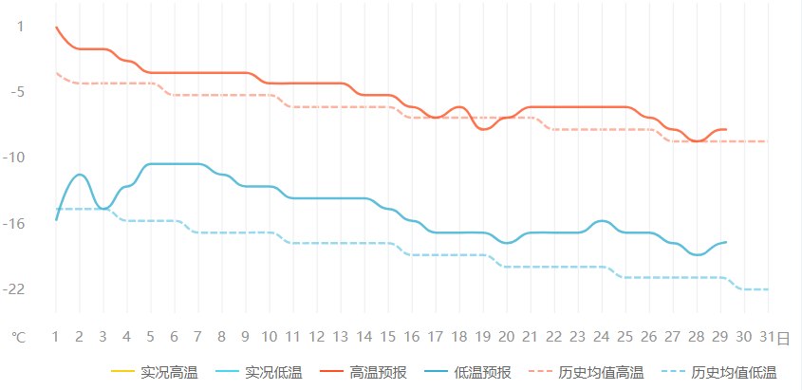
农户“不认卖”的客观因素：东北干货上市不达预期
吉林省12月气温预报（℃）
来源：花生精英网、中国天气网，中信建投期货整理
东北干货上市不达预期构成11月期间挺价的客观条件。国庆前后吉林等地快速降温，导致农户提前采摘花生，含水量偏大，不符合销区要求，目前处于晾晒或贮藏之中，市场供应尤其是商品米短期内有所不足。
预计东北地区本年度上量节奏推迟，卖压或推迟到年后，但从目前来看12月吉林高温/低温预计均高于历史均值，不排除后期上货改善的可能性，因此对于反弹上涨行情我们依然持谨慎态度。

Slide 7
基层挺价导致到货数量不达预期
来源：我的农产品网、WIND，中信建投期货整理
11月油料米上量整体慢于前期估计，且近期同比少于23/24产季。到货偏少主要是基层挺价而贸易商、油厂接受意愿不足导致，我们预计11-12月油厂到货数量或略好与23/24产季，而1月到货数量将同比偏少，理由是25年春节节点提前，油厂备货节奏或改变。
若后期油厂到货数量下降并低于22/23产季，我们预估油厂有可能调整收购策略保障供应。

Slide 8
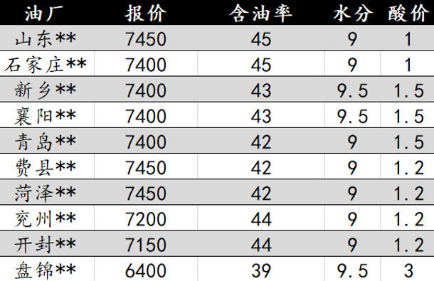
油厂有补库预期，但以“榨利”为前提
部分油厂花生收购条件
来源：我的农产品网、国家粮油信息中心，中信建投期货整理
整体来看本年度油厂存在入市补库动机，从11月油厂策略调整情况来看，多数油厂收购条件平稳，部分油厂较9-10月上调收购价格，并调整含油及酸价指标，暗示油厂仍具备刚需。
但油厂补库积极性仍取决于榨利的动态变化，从目前来看花生油支撑尚可，但花生粕走货及性价比偏弱，可能对油厂榨利产生约束。

Slide 9
年前仍需关注油厂库存情况
来源：我的农产品网，中信建投期货整理
10月前期花生/花生油库存均有同比下降趋势，但近期受到收购策略调整影响，油厂到货数量有一定改善，而开机率提高幅度偏少，使得花生库存增加明显。
从目前情况来看，油厂收购更多是为春节备货，若库存数量超过23年同期，或导致节奏再次放缓，暗示收购策略有转严的可能性。

Slide 10
进口米节奏受扰动，远月预期有一定改善
来源：我的农产品网、海关总署，中信建投期货整理
近期塞内加尔限制花生出口导致市场对明年进口米供应产生一定忧虑，但11月-次年2月期间均为进口米到港淡季，对行情实际影响有限，利多更多集中在明年远月合约上。
20年塞内加尔出口限制仅维持半月有余，后期仍有调整可能性，判断24/25年度进口米整体供应无忧，但到港节奏或延迟。

Slide 11
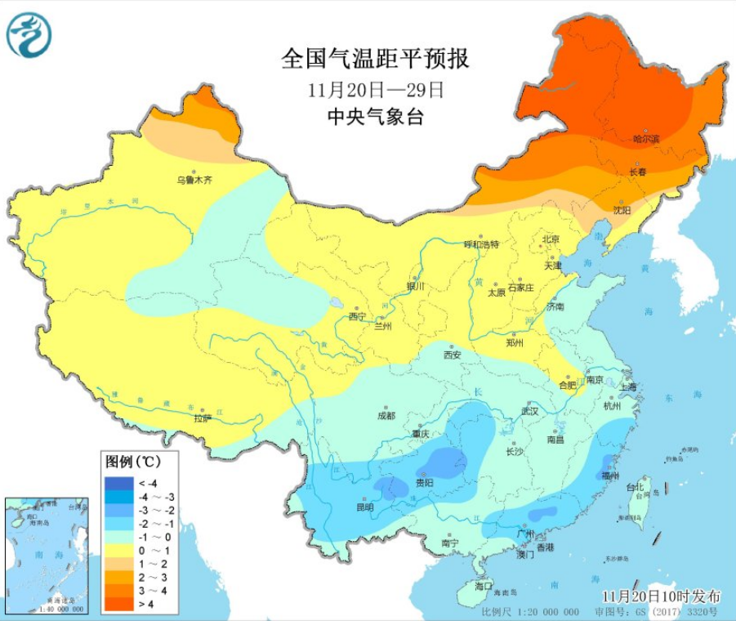
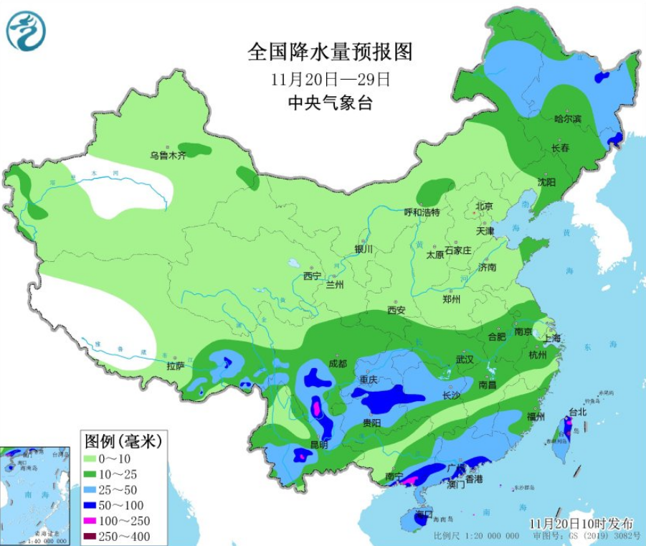
雨雪天气仍有可能构成物流题材
来源：中央气象台，中信建投期货
四季度天气隐忧在于气温超预期下降或降雪量过多。目前来看主产区气温较往年略高，有利于花生晾晒，但近期吉林等地多次出现气温急转，不排除后期迅速降温的可能。
在降雪方面，目前暂无明显迹象，但若部分地区降雪超预期，可能出现物流题材。
总体来看我们判断花生仍处于“筑底”周期，年前震荡更多是反弹而不是反转。

Slide 12
重要声明
本报告观点和信息仅供符合证监会适当性管理规定的期货交易者参考，据此操作、责任自负。中信建投期货有限公司（下称“中信建投”）不因任何订阅或接收本报告的行为而将订阅人视为中信建投的客户。
本报告发布内容如涉及或属于系列解读，则交易者若使用所载资料，有可能会因缺乏对完整内容的了解而对其中假设依据、研究依据、结论等内容产生误解。提请交易者参阅中信建投已发布的完整系列报告，仔细阅读其所附各项声明、数据来源及风险提示，关注相关的分析、预测能够成立的关键假设条件，关注研究依据和研究结论的目标价格及时间周期，并准确理解研究逻辑。
中信建投对本报告所载资料的准确性、可靠性、时效性及完整性不作任何明示或暗示的保证。本报告中的资料、意见等仅代表报告发布之时的判断，相关研究观点可能依据中信建投后续发布的报告在不发布通知的情形下作出更改。
中信建投的销售人员、交易人员以及其他专业人士可能会依据不同假设和标准、采用不同的分析方法而口头或书面发表与本报告意见不一致的市场评论和/或观点。本报告发布内容并非交易决策服务，在任何情形下都不构成对接收本报告内容交易者的任何交易建议，交易者应充分了解各类交易风险并谨慎考虑本报告发布内容是否符合自身特定状况，自主做出交易决策并自行承担交易风险。交易者根据本报告内容做出的任何决策与中信建投或相关作者无关。
本报告发布的内容仅为中信建投所有。未经中信建投事先书面许可，任何机构和/或个人不得以任何形式对本报告进行翻版、复制和刊发，如需引用、转发等，需注明出处为“中信建投期货”，且不得对本报告进行任何增删或修改。亦不得从未经中信建投书面授权的任何机构、个人或其运营的媒体平台接收、翻版、复制或引用本报告发布的全部或部分内容。版权所有，违者必究。
全国统一客服电话：400-8877-780
网址：www.cfc108.com

